Slide 1
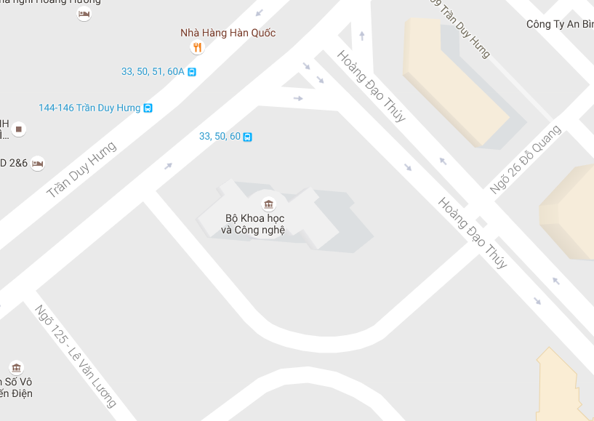
x2
Giữa x1 và x2
x1
x3
Giữa x3 và x4
x4

Slide 2
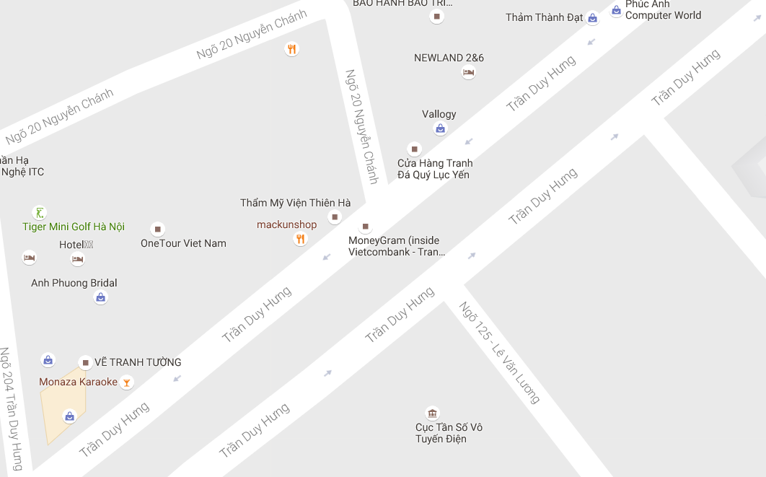
L5
L4
R7
L3
?
L2
?
L1
?
R2

